Slide 1

Муниципальное дошкольное образовательное учреждение детский сад «Росинка»
Презентация
к мастер - классу для педагогов ДОУ
«Играя, укрепляем психическое здоровье»
Подготовил: воспитатель
детского сада «Росинка»
Желтикова О.В.
Мышкин
19 февраля 2018 года

Slide 2

Цель мастер - класса (практикума)
создание условий для формирования у педагогов умения и желания заботится о своем здоровье.

Slide 3

Задачи
познакомить педагогов с некоторыми способами снятия напряжения;
формировать потребность в здоровом образе жизни и эмоциональном благополучии, как залоге успешности в педагогической деятельности;
сформировать у педагогов навыки саморегуляции, чувства эмпатии, позитивного отношения, искренности и открытости.

Slide 4

«Будьте добрыми, если захотите
Будьте мудрыми, если сможете.
Но здоровыми вы должны быть всегда».
Конфуций

Slide 5
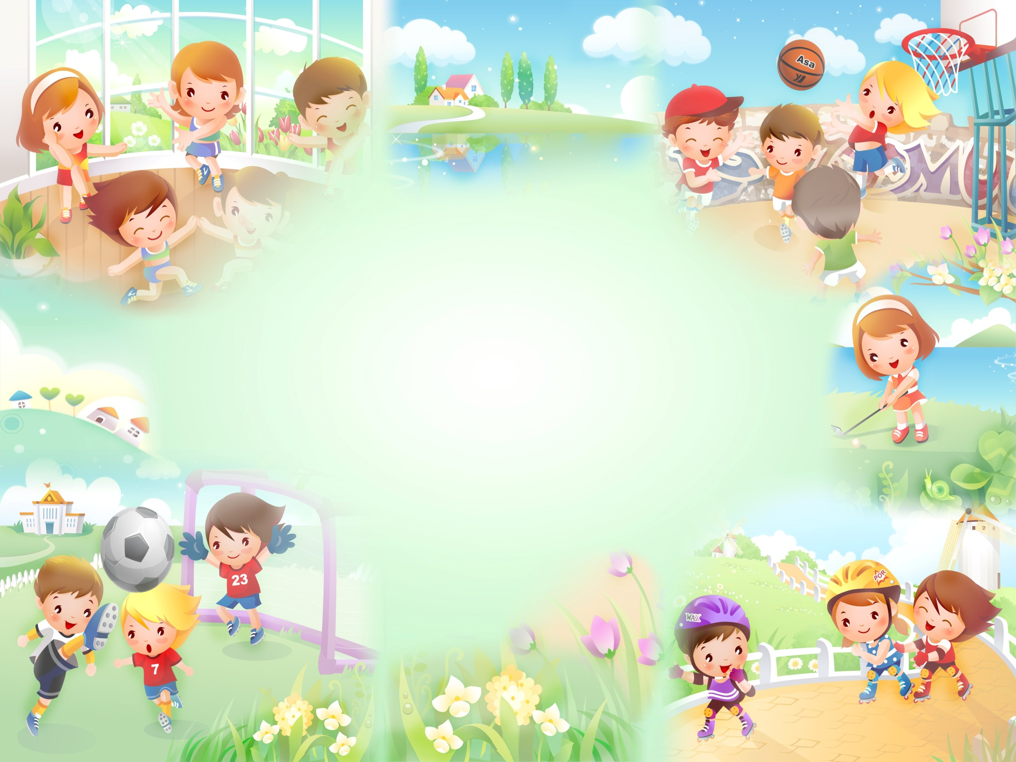
Здоровье.
Что оно нам дает?

Slide 6

Упражнение «Не урони вазу»
Цель: снятие эмоционального и мышечного напряжения.

Slide 7
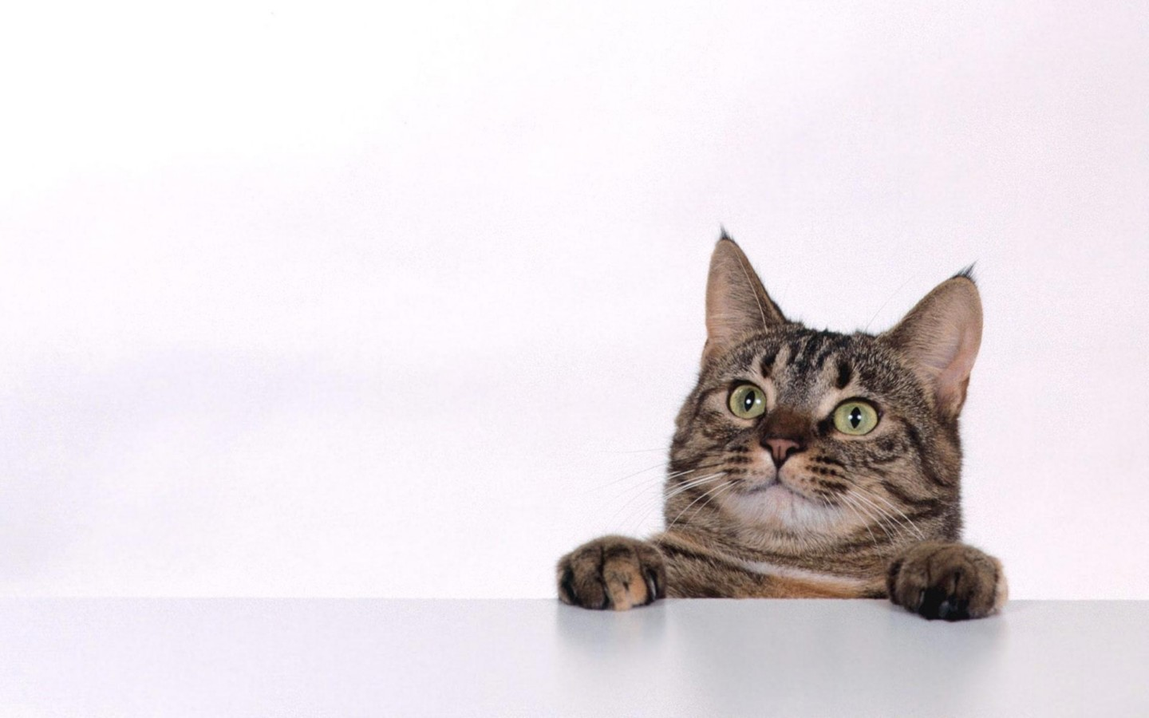
Упражнение «Кошка»
Рекомендуется выполнять в минуты злости и раздражительности.

Slide 8
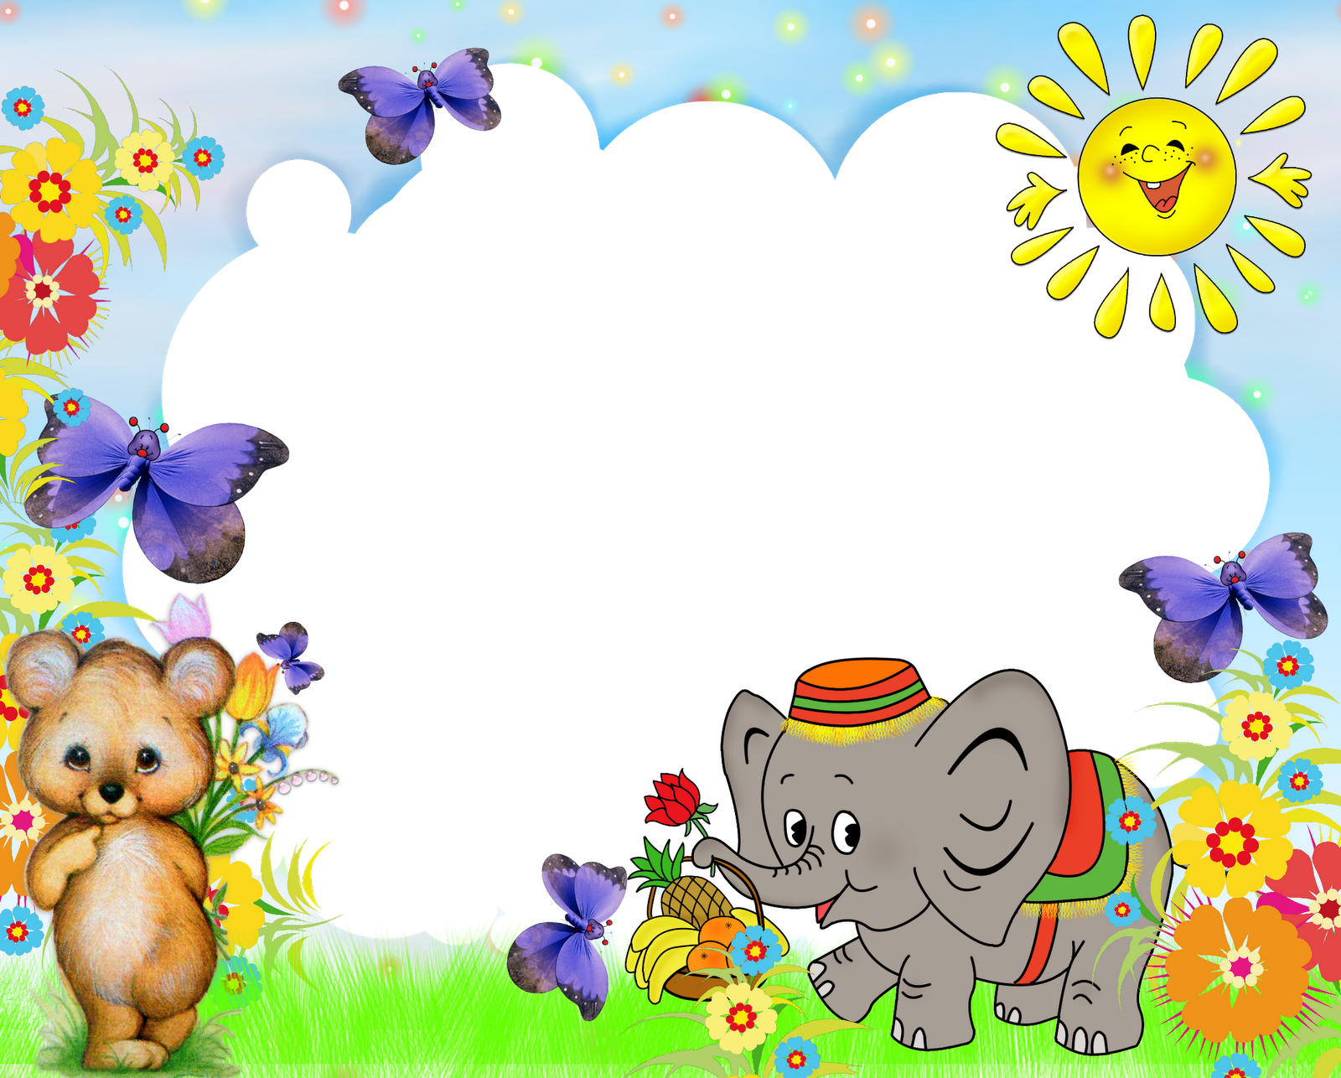
Игра «Калейдоскоп»
Цель: переключение участников внешнего мира на внутренний.

Slide 9

Цветотерапия

Slide 10
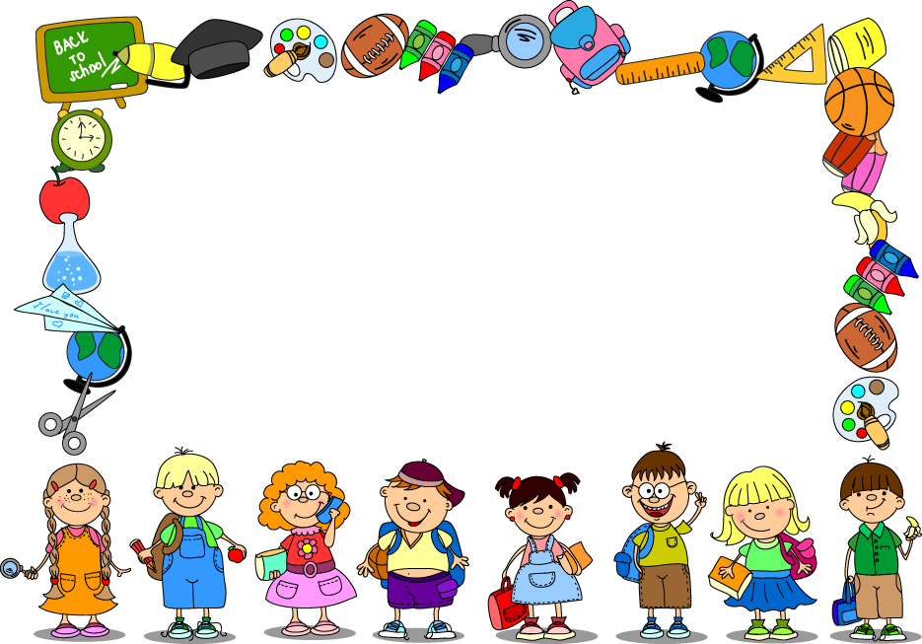
Игра «Колпак мой треугольный»
Цели: развитие концентрации внимания, двигательного контроля, устранение импульсивности.

Slide 11

Я здоровая,
успешная,
спокойная

Slide 12

Методика сохранения здоровья пальцевыми упражнениями

Slide 13

Прежде всего: Любите себя и не позволяйте никому сомневаться в том, ЧТО ВЫ ПРЕКРАСНЫ!!!

